Slide 1
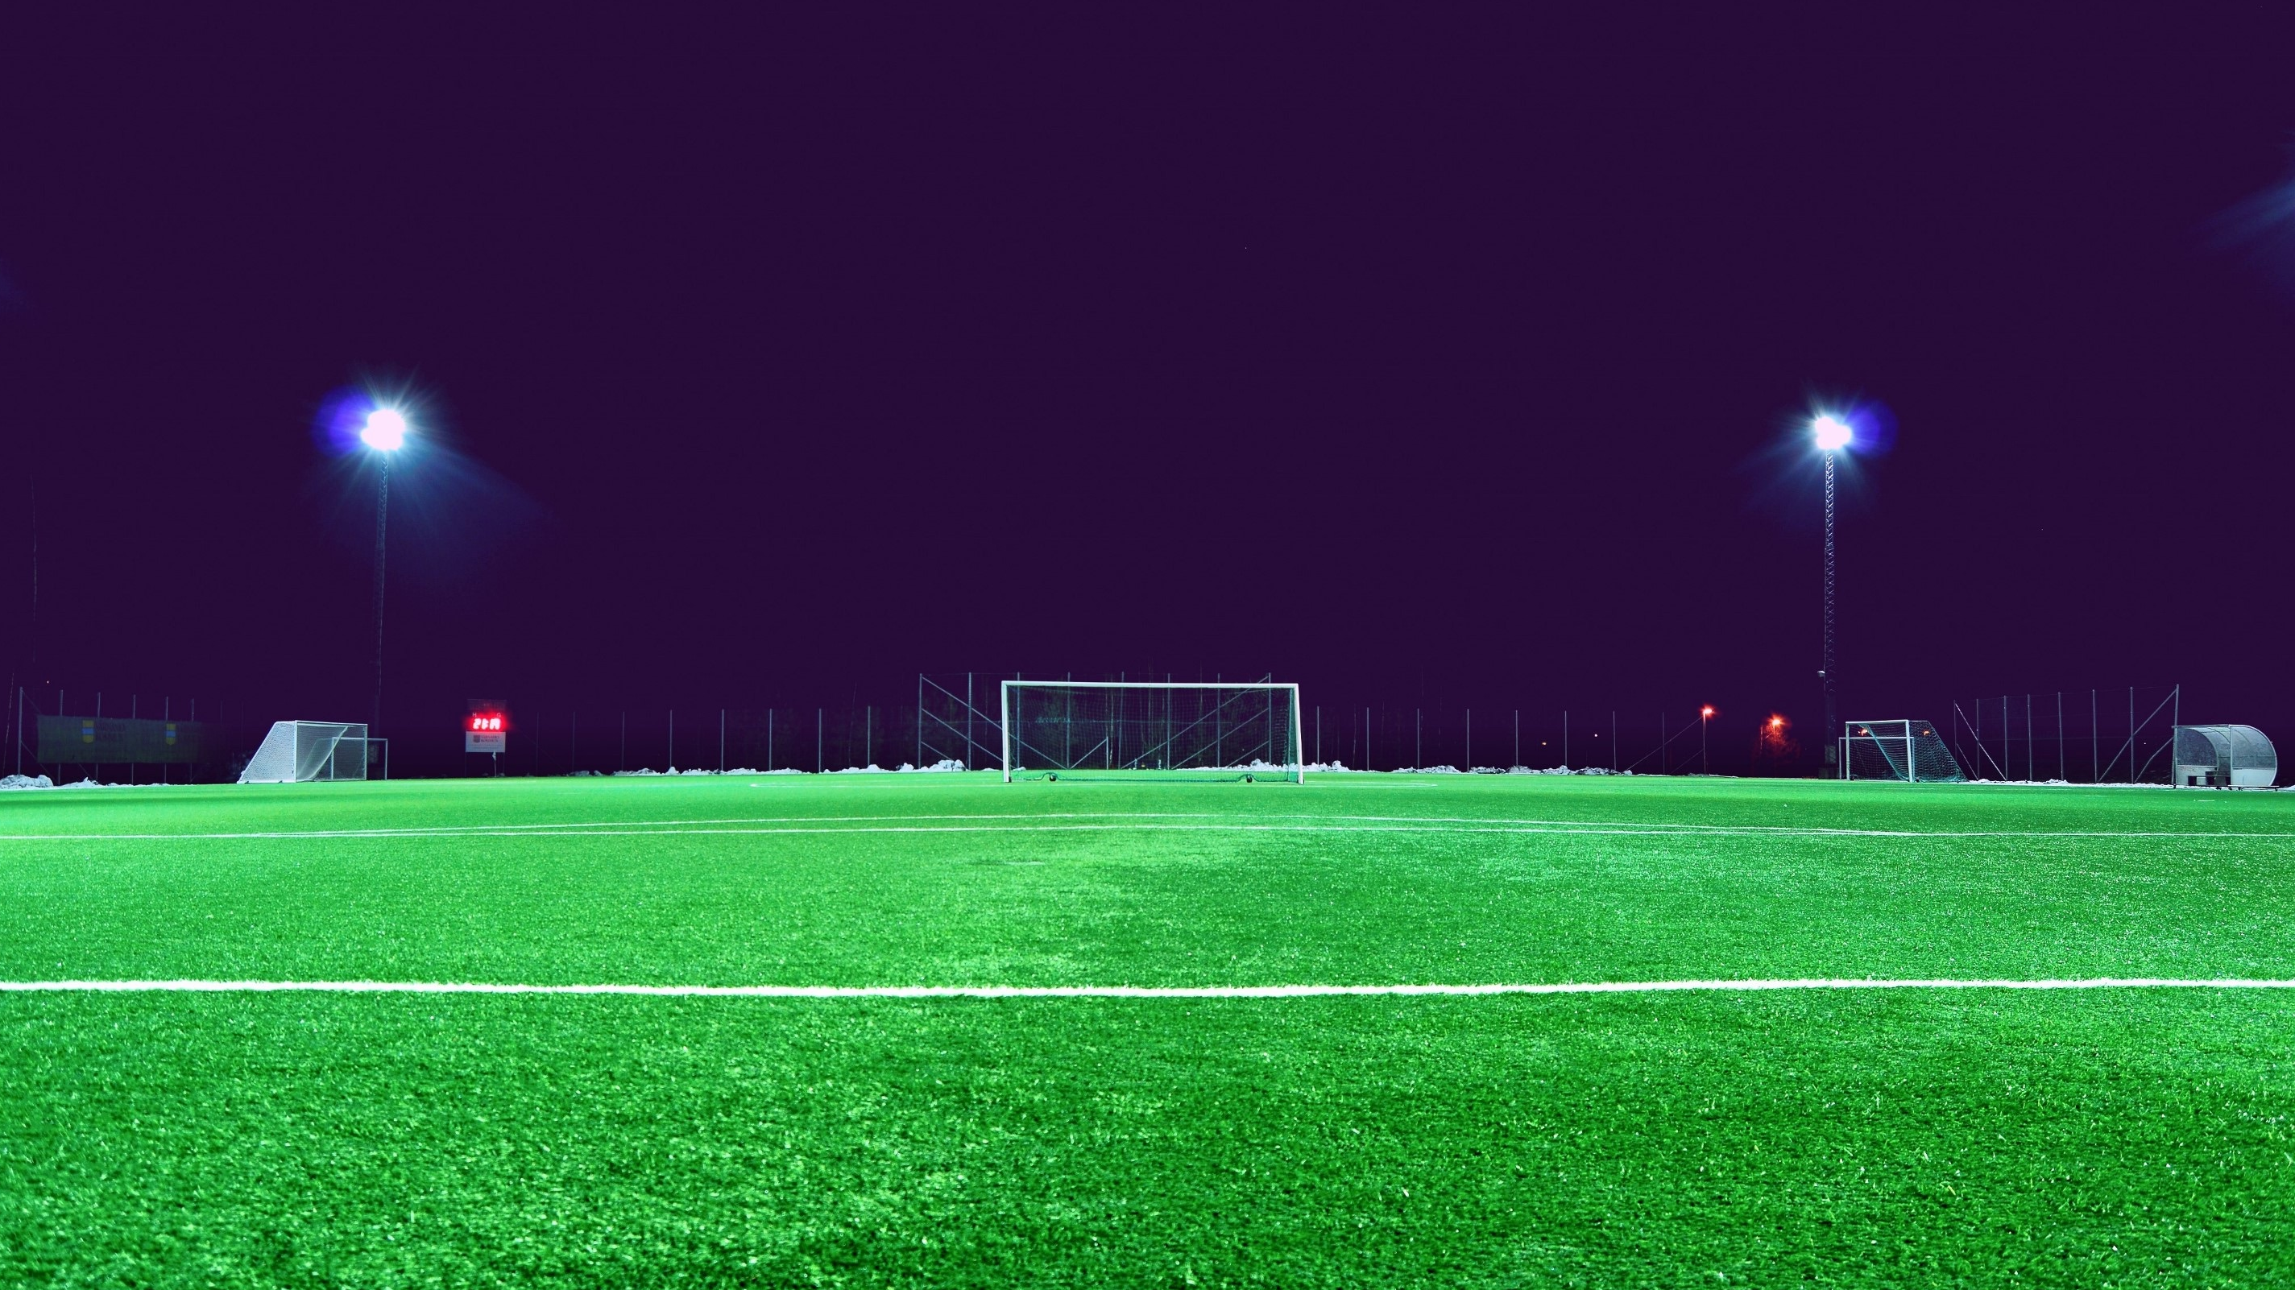
BY YUSHEN
上
操
场
Chang
Shang
Cao
语文精品课件 一年级下册 5.3
授课老师：某某
授课时间：20XX.XX

Slide 2
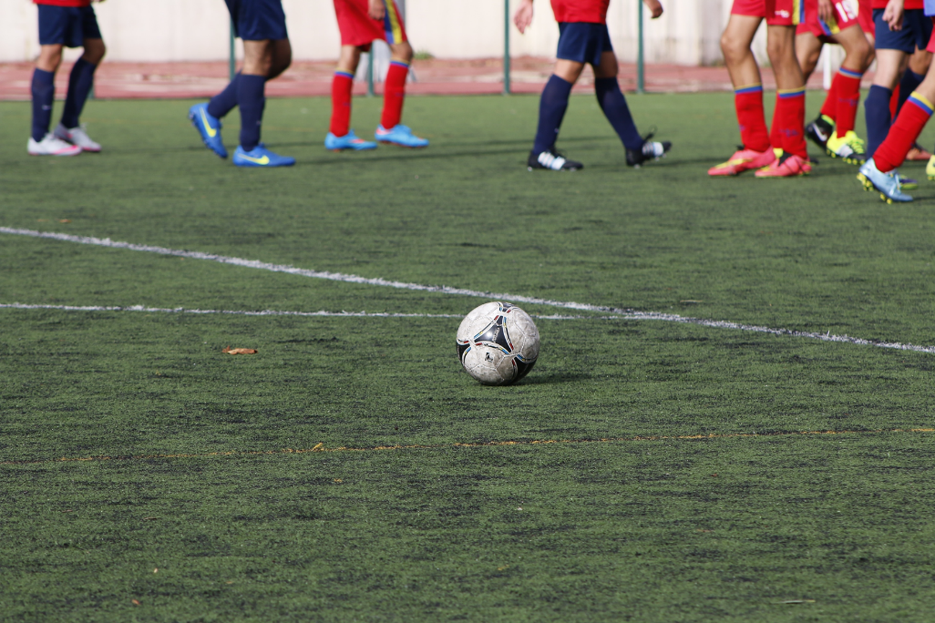
01 课前导读
操场上的小朋友们玩得可开心了！谁能说说他们在做些什么体育活动？拍皮球、踢足球、打球、跳高、拔河、跑步……好多运动啊！

Slide 3
01 课前导读
足球，有“世界第一运动”的美誉，是全球体育界最具影响力的单项体育运动。标准的足球比赛由两队各派10名球员与1名守门员，共11人，在长方形的草地球场上对抗、进攻。比赛目的是尽量将足球射入对方的球门内，每射入一球就可以得到一分，当比赛完毕后，得分最多的一队则胜出。如果在比赛规定时间内得分相同，则须看比赛章则而定，可以抽签、加时再赛或互射点球（十二步）等形式比赛分高下。足球比赛中除了守门员可以在己方禁区内利用手部接触足球外，球场上每名球员只可以利用手以外的身体其他部分控制足球。

Slide 4
01 课前导读
（1）不认识的字可以看拼音，或者请教老师和同学。
（2）读准每一个字的字音，圈出生字词；
（3）读通每个句子，读不通顺的多读几遍；
（4）给每个自然段写上序号。

Slide 5
02 字词揭秘
我会认
cāo
操 场 拔 拍 跑 踢
铃 热 闹 锻 炼 体
chǎng
bá
pāi
pǎo
tī
tǐ
líng
rè
nào
duàn
liàn

Slide 6
02 字词揭秘
我会认
chǎng
tǐ
pāi
熟字比较
杨
场
休
体
伯
拍
加一加
钅+令=铃
门+市=闹

Slide 7
02 字词揭秘
我会认
⻊
跑 踢
偏旁归类
熟字组词
操：早操 体操 操心
场：广场 菜场 农场
拍：拍手 拍打 球拍
铃：门铃 风铃 铜铃
热：热水 热心 热爱
体：体育 体操 全体

Slide 8
02 字词揭秘
打
拍
跑
足
声
身
体

Slide 9
02 字词揭秘
dǎ
打
结构：
部首：
组词：
造句：
左右
扌
打扫 打球
放学后，我和小明去打球。

Slide 10
02 字词揭秘
pāi
拍
结构：
部首：
组词：
造句：
左右
扌
拍照 拍球
妹妹最爱拍皮球。

Slide 11
02 字词揭秘
pǎo
跑
结构：
部首：
组词：
造句：
左右
足
跑步 赛跑。
我们正在赛跑。

Slide 12
02 字词揭秘
zú
足
结构：
部首：
组词：
造句：
上下
足
足球 手足
我们正在踢足球。

Slide 13
02 字词揭秘
shēng
声
结构：
部首：
组词：
造句：
上下
士
声音 铃声
手机里响起了悦耳的铃声。

Slide 14
02 字词揭秘
shēn
身
结构：
部首：
组词：
造句：
独体字
身
身体 全身
清晨，爷爷奶奶一起锻炼身体。

Slide 15
02 字词揭秘
tǐ
体
结构：
部首：
组词：
造句：
左右
亻
身体 体育
我们最喜欢上体育课。

Slide 16
02 字词揭秘
热闹：景象纷繁盛大，气氛活跃。本课指操场上气氛活跃的场景。
造句：节日的大街上人山人海，非常热闹。
锻炼：通过体育运动使身体强壮。本课指同学们在操场上通过体育运动，使身体强壮。
造句：我们只有多锻炼，才能拥有更加健康的身体。

Slide 17
03 课文精讲
扌
dǎ qiú bá hé pāi pí qiú
打球 拔河 拍皮球
扌
扌
扌
这些字中都含有提手旁，
而且意思都和手的动作有关。
提手旁的字大多与手的动作有关。
抓 挂 扫 抬

Slide 18
03 课文精讲
tiào ɡāo
跳 高
pǎo bù
跑 步
tī zú qiú
踢 足 球
你发现了什么？
本组活动以脚为主，
词语中的动词都带有足字旁。

Slide 19
03 课文精讲
时间
línɡ shēnɡ xiǎnɡ xià kè le
铃 声 响， 下 课 了，
cāo chǎnɡ shànɡ zhēn rè nào
操 场 上， 真 热 闹。
地点
tiào shénɡ tī jiàn diū shā bāo
跳 绳 踢 毽 丢 沙 包，
tiān tiān duàn liàn shēn tǐ hǎo
天 天 锻 炼 身 体 好。
参加体育活动，能够锻炼身体，使身体强壮。

Slide 20
04 课堂小结
课文主旨：
这首儿歌描绘了下课后,同学们在操场上活动的情景，告诉我们参加体育锻炼可以使身体更健壮。
球类运动项目之一。乒乓球运动是在桌子上进行的，因此有“桌子上的网球”之称。打球的时候，由于球发出“乒乓”声，所以称为“乒乓球”。在我国,有“国球”的美誉。

Slide 21
04 课堂小结
小皮球，举高高，
扔出去，它就跳，
跳到东，跳到西，
跳到鞋里藏猫猫。
1.要穿运动服，手表、饰品不能带。
2.锻炼前，伸伸胳膊，弯弯腰，动作规范，讲文明；
3. 活动全部结束后，整理运动要做好。
同学们，学完这节课，那么在运动的时候，我们该注意些什么呢？

Slide 22
04 课堂小结
打球 拔河 拍皮球
跳高 跑步 踢足球
跳绳 踢毽 丢沙包
操场上
天天锻炼身体好

Slide 23
版权声明
感谢您下载xippt平台上提供的PPT作品，为了您和xippt以及原创作者的利益，请勿复制、传播、销售，否则将承担法律责任！xippt将对作品进行维权，按照传播下载次数进行十倍的索取赔偿！
1. 在xippt出售的PPT模板是免版税类(RF:
Royalty-Free)正版受《中国人民共和国著作法》和《世界版权公约》的保护，作品的所有权、版权和著作权归xippt所有,您下载的是PPT模板素材的使用权。
2. 不得将xippt的PPT模板、PPT素材，本身用于再出售,或者出租、出借、转让、分销、发布或者作为礼物供他人使用，不得转授权、出卖、转让本协议或者本协议中的权利。

Slide 24
05 课堂练习
（一）填空。
（ ）球 拔（ ） （ ）皮球 跳（ ） （ ）步
踢（ ） （ ）绳 （ ）毽子 丢（ ）
打
河
拍
高
跑
球
跳
踢
沙包
（二）你最喜欢什么体育活动？简单介绍一下该活动。
我最喜欢玩丢沙包。
游戏的人数最少要在三人以上，最高不限。在一个大约是羽毛球场大小的地区中游戏，其中的两个人站在场地的两端，为丢沙包的人，两人互相传接。其余的一人在场地中可任意跑动，躲避两个人的沙包传接。被打到则算死掉一次。相反，被场中的人接到沙包一次，就可以得到一命。

Slide 25
BY YUSHEN
谢
Xie
谢
Xie
语文精品课件 一年级下册 5.3
授课老师：某某
授课时间：20XX.XX

